Slide 1

AB27 Kimya Endüstrisi: Son Gelişmeler
Zayıf talep ve yüksek enerji fiyatlarına karşın üretimde hafif artış gözlemlendi
5 Eylül 2024
Dr Moncef Hadhri
Economic Affairs
mha@cefic.be

Slide 2
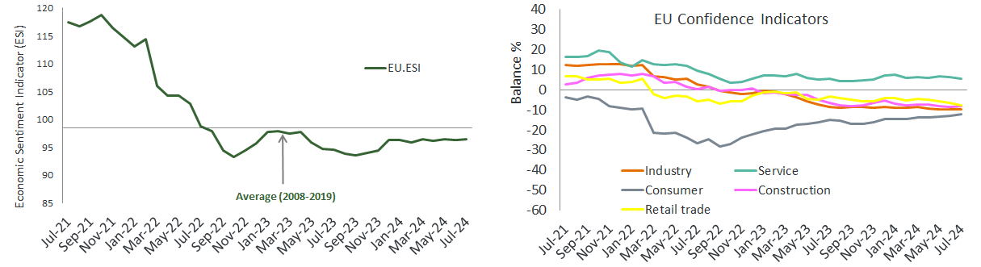
AB27 bölgesinde ekonomik duyarlılık genel olarak istikrarlı
En büyük AB ekonomileri arasında, Fransa ve Polonya'da ESI belirgin bir şekilde kötüleşmiştir,
İspanya'da ise güçlü ve İtalya'da ise hafif iyileşme göstermiştir.
Kaynak: AB Komisyonu iş dünyası ve tüketici anketi sonuçları: Anketlerden elde edilen yanıtlar, olumlu ve olumsuz yanıt veren katılımcıların yüzdeleri arasındaki fark olarak oluşturulan bakiyeler şeklinde toplanmıştır.
Notes:
In July 2024, the Economic Sentiment Indicator (ESI) remained broadly stable in both the EU. The ESI's sideward trend resulted from decreases in services and retail trade confidence, offset by improved confidence in construction and among consumers. Confidence in industry remained broadly stable. Amongst the largest EU economies, the ESI deteriorated markedly in France and Poland, while it improved strongly in Spain and, less so, in Italy. Economic sentiment remained broadly stable in Germany and the Netherlands. Industry confidence remained broadly stable, as an improvement in managers' production expectations was offset by a decrease in their assessment of the current level of overall order books. Managers’ assessment of the stocks of finished products remained broadly stable. Of the questions not entering the confidence indicator, managers’ assessment of developments in past production edged up, while their assessment of export order books plummeted.

Slide 3
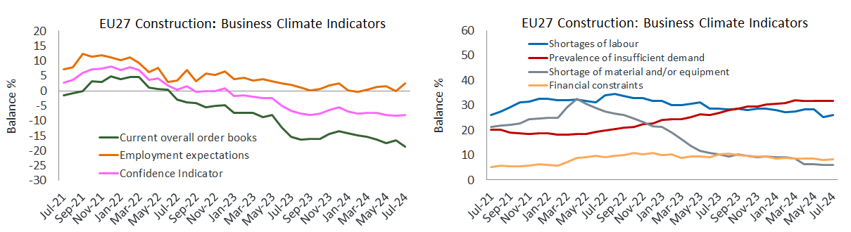
AB27 inşaat güveni kısıtlı ölçüde iyileşti
İnşaat faaliyetlerini sınırlayan bir faktör olarak talep yetersizliğini öne süren
inşaat yöneticilerinin oranı yüksek seyretmeye devam etmiştir.
Kaynak: AB Komisyonu iş dünyası ve tüketici anketi sonuçları: Anketlerden elde edilen yanıtlar, olumlu ve olumsuz yanıt veren katılımcıların yüzdeleri arasındaki fark olarak oluşturulan bakiyeler şeklinde toplanmıştır.
Notes:
Construction confidence improved slightly (+0.4) as a marked increase in builders’ employment expectations was almost offset by a strong deterioration in their assessment of the level of order books. The percentage of construction managers indicating insufficient demand or material/equipment shortages as a factor limiting construction activity remained broadly stable. The percentage of construction managers indicating labour shortages or financial constraints as limiting factors increased (by, respectively, 0.9 points to 26.1%, and 0.4 points to 8.3%).

Slide 4
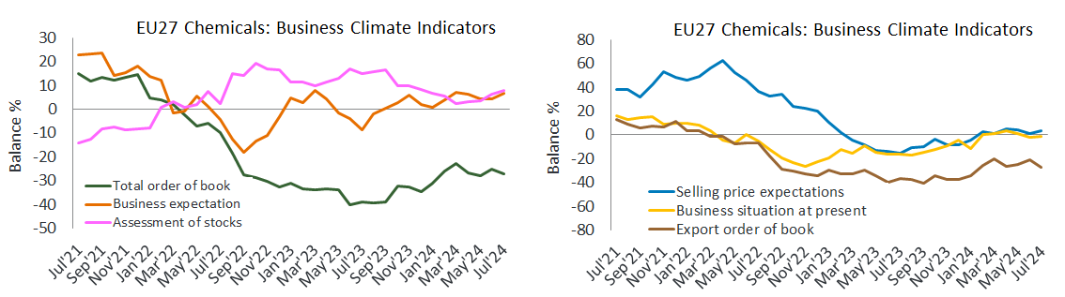
Toplam sipariş defterlerinin mevcut seviyesi Temmuz 2024'te bir nebze azaldı
AB27 kimyasallar iş ortamı hafif bir gerileme gösteriyor ve
Mart 2022'den bu yana hala sınırlı bir taleple karşı karşıya
Kaynak: AB Komisyonu iş dünyası ve tüketici anketi sonuçları: Anketlerden elde edilen yanıtlar, olumlu ve olumsuz yanıt veren katılımcıların yüzdeleri arasındaki fark olarak oluşturulan bakiyeler şeklinde toplanmıştır.
Notes:
The current level of overall order books shows a slight deterioration in July
The managers’ opinion on the current level of overall order books shows a slight downturn in July 2024 compared to June 2024. It is still in negative digits reflecting the lack of demand for the chemical industry. The ongoing destocking trend came to the end since March 2024. We see in July 2024 the fourth upturn in the stock level after six months of decline. Data on managers’ production expectations shows a slight improvement in July after three months of decline. According to the latest EU27 business and consumer survey, the uncertainty indicator decreased in July. Managers' uncertainty about their future business situation in services and construction and consumers' uncertainty about their future financial situation decreased. By contrast, business uncertainty increased slightly in industry and retail trade. To sum up, the EU27 chemicals business environment shows slight downturn, and is still facing a limited demand since March 2022. The recovery is more necessary than ever.

Slide 5
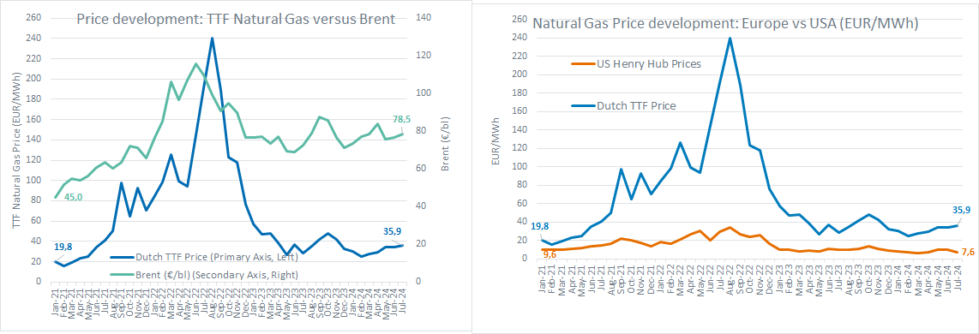
Avrupa gaz fiyatları (Temmuz 2024): ABD'dekinden 4,7 kat daha yüksek
Kimya sektörü enerji yoğun bir sektördür ve bu nedenle gaz fiyatlarından oldukça etkilenmektedir.
2022 ve 2023 yıllarında AB27 kimyasal üretimi %6'dan fazla düşmüştür ve
2024 yılında henüz güçlü bir toparlanma belirtisi göstermemektedir.
Kaynak: ICE Dutch TTF Doğal Gaz Vadeli İşlemleri Geçmiş Fiyatlar - Investing.com ve INSEE Petrol Fiyatları verileri
Notes:
European gas prices (July 2024): 4.7 times higher than in the USA
The chemical industry is highly impacted by gas prices. The current gas prices (Jan-July 2024) are 70% above the pre-crisis level (2014-2019). Compared to the USA, the gas price in Europe (July 2024) remains 4.7 times higher. This leaves Europe at a competitive disadvantage with the USA (among others). 2022 gas prices were more than spectacular. Consequently, EU27 chemical production was immediately impacted by the high energy costs. The figures speak for themselves: 2022 and 2023 reported a severe output decline of more than 6%, and 2024 is still showing a slow improvement, and has not yet shown strong signs of a recovery. Europe must act urgently and find solutions to its structural energy problem. Policies adding costs on top intended to boost transformation could speed up EU deindustrialisation and boost import dependencies.

Slide 6
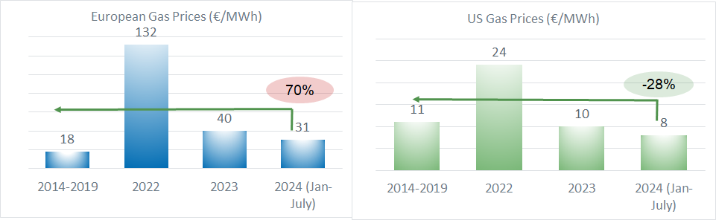
2024 Avrupa gaz fiyatları (Ocak-Temmuz): Kriz öncesi seviyelerin %70 üzerinde (2014-2019)
Avrupa yapısal enerji problemine çözüm bulmalıdır. Dönüşümü hızlandırmak amacıyla maliyetleri artıran
Politikalar AB'nin sanayisizleşmesini hızlandırabilir ve ithalat bağımlılığını artırabilir.
Kaynak: ICE Dutch TTF Doğal Gaz Vadeli İşlemleri Geçmiş Fiyatlar - Investing.com ve INSEE Petrol Fiyatları verileri
Notes:
European gas prices (July 2024): 4.7 times higher than in the USA
The chemical industry is highly impacted by gas prices. The current gas prices (Jan-July 2024) are 70% above the pre-crisis level (2014-2019). Compared to the USA, the gas price in Europe (July 2024) remains 4.7 times higher. This leaves Europe at a competitive disadvantage with the USA (among others). 2022 gas prices were more than spectacular. Consequently, EU27 chemical production was immediately impacted by the high energy costs. The figures speak for themselves: 2022 and 2023 reported a severe output decline of more than 6%, and 2024 is still showing a slow improvement, and has not yet shown strong signs of a recovery. Europe must act urgently and find solutions to its structural energy problem. Policies adding costs on top intended to boost transformation could speed up EU deindustrialisation and boost import dependencies.

Slide 7
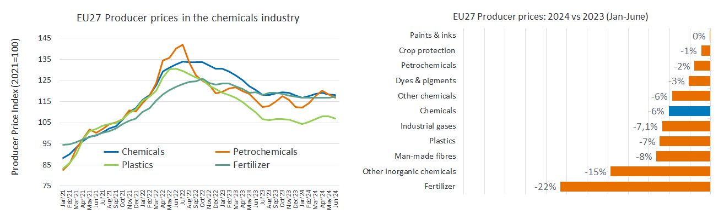
AB27 kimyasal madde fiyatları, 2024'te %6,0 düştü (Ocak-Haziran)
2024'ün ilk yarısında 2023'ün aynı dönemine kıyasla üretici fiyatlarında en büyük düşüşü gübreler (-%22) kaydederken, bunu diğer inorganik kimyasallar (-%15) ve elyaf (-%8) takip etti.
Kaynak: Eurostat ve 2024 Cefic Analizi

Slide 8
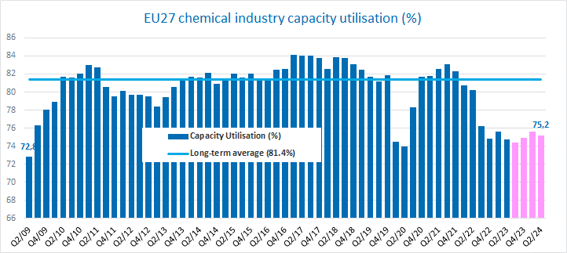
AB27 kimyasal kapasite kullanımı 2Ç-2024'te hafif düşüş gösterdi
Mevcut kapasite seviyesi halen uzun vadeli ortalama olan %81,4'ün oldukça altındadır.
Kaynak: Eurostat ve 2024 Cefic Analizi
Notes:
EU27 chemicals capacity utilisation slightly down in Q2-2024
EU27 Capacity utilisation has shown encouraging signs during Q4-2023 and Q1-2024. The chart below reports an increase of capacity in the EU27 chemical industry from 74.4% in Q3-2023 to 75.6% in Q1-2024. However, the second quarter of 2024 showed a small decrease of capacity which reached the value of 75.2%. The current level of capacity is still far below the long-term average of 81.4%.

Slide 9
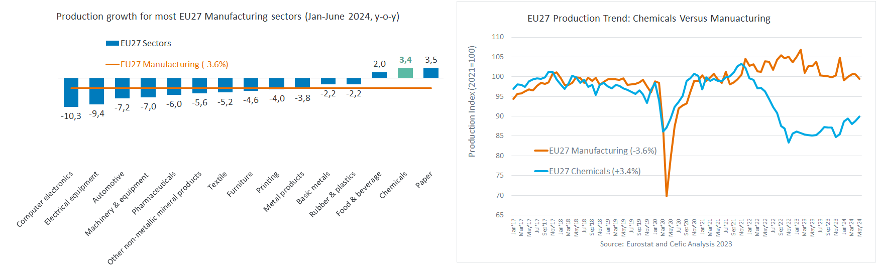
AB27 kimya endüstrisi çıktısı diğer AB27 imalat sektörlerinden daha iyi performans gösteriyor (1Y-2024)
İnşaat ve otomotiv piyasaları hala zor durumda; özellikle otomobil ve elektrikli araçlar için
2024 ve 2025'in ikinci yarısında üretim seviyelerinin muhtemelen düşük olacağına dair endişeler var.
Kaynak: Eurostat ve 2024 Cefic Analizi

Slide 10
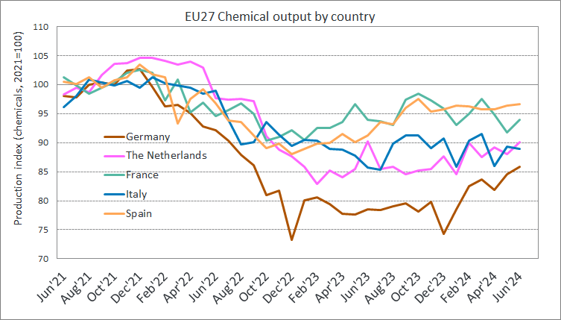
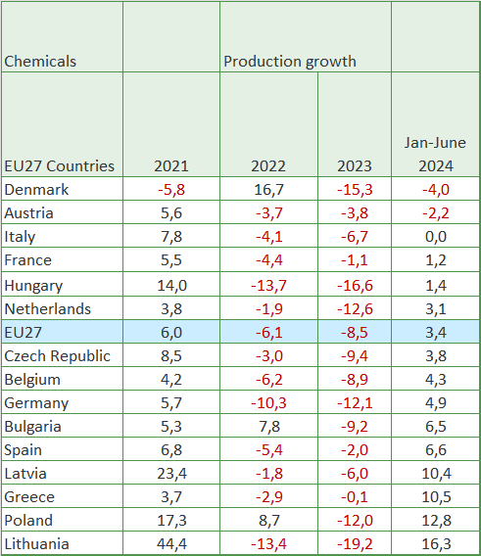
Temel AB27 ülkeleri 2024 yılında daha iyi üretim sonuçları gösterdi (Ocak-Haziran)
Bu cesaret verici kimyasal madde rakamları, üretimin hala Covid öncesi seviyelerin
çok altında olduğu bir yıl olan 2023'ün referans alınmasından dolayı, dikkatle ele alınmalıdır.
Kaynak: Eurostat ve 2024 Cefic Analizi
Notes:
One third of EU27 chemicals sales was attributed to Germany (33%, data 2023). Data analysis shows a patchy situation across EU27 Member States: chemicals production grew in Germany (4.9%) in 2024, and Belgium (4.3%) compared to 2023 (Jan-June). The growth in Spain (6.6%) is even higher. The growth in the Netherlands (3.8%) is significant and slightly above the EU27 growth. With 1.2%, France showed a modest growth. Apart from Italy (zero growth) and a few other Member States, the chemical industry in the largest EU economies started the new year better than expected. The significant increase in chemical volumes throughout the first six months of 2024 (+3.4%, y-o-y) should be interpreted with a lot of cautions. A lack of orders and cost problems continue to impact the mood among European chemicals companies.

Slide 11
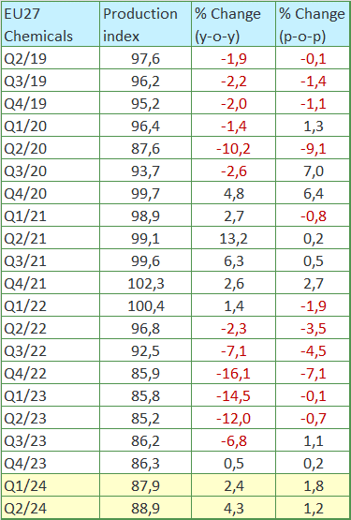
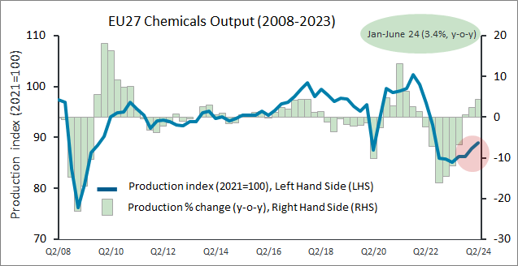
AB27 kimyasal madde üretimi yavaş iyileşme eğilimini sürdürüyor
AB27 kimya endüstrisi 2023 yılının 2. çeyreğinde en düşük seviyesine ulaşmış görünmektedir.
Bununla birlikte, talep artışındaki eksiklik göz önüne alındığında,
Avrupa kimya endüstrisi üretim hacimleri hala tamamen toparlanmamıştır.
Kaynak: Eurostat ve 2024 Cefic Analizi

Slide 12
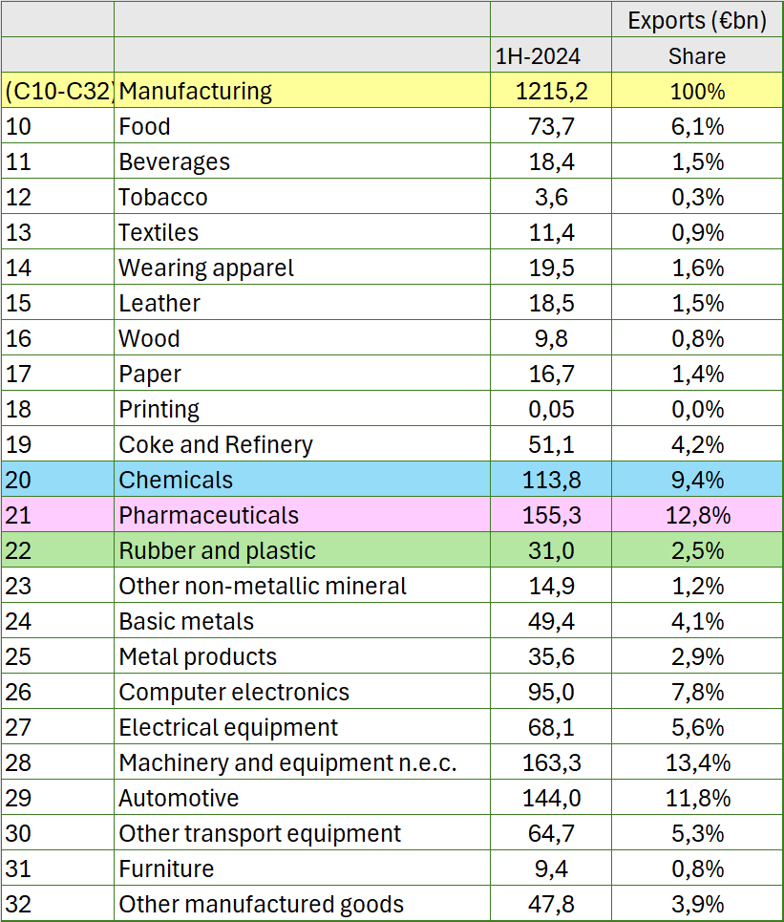
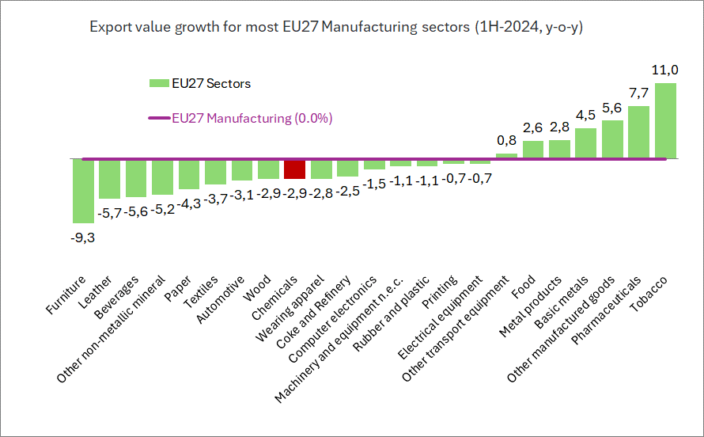
AB27 kimyasal madde ihracatı (milyar €) 1Y-2024'te yaklaşık %3 azaldı
Kaynak: Eurostat ve 2024 Cefic Analizi

Slide 13
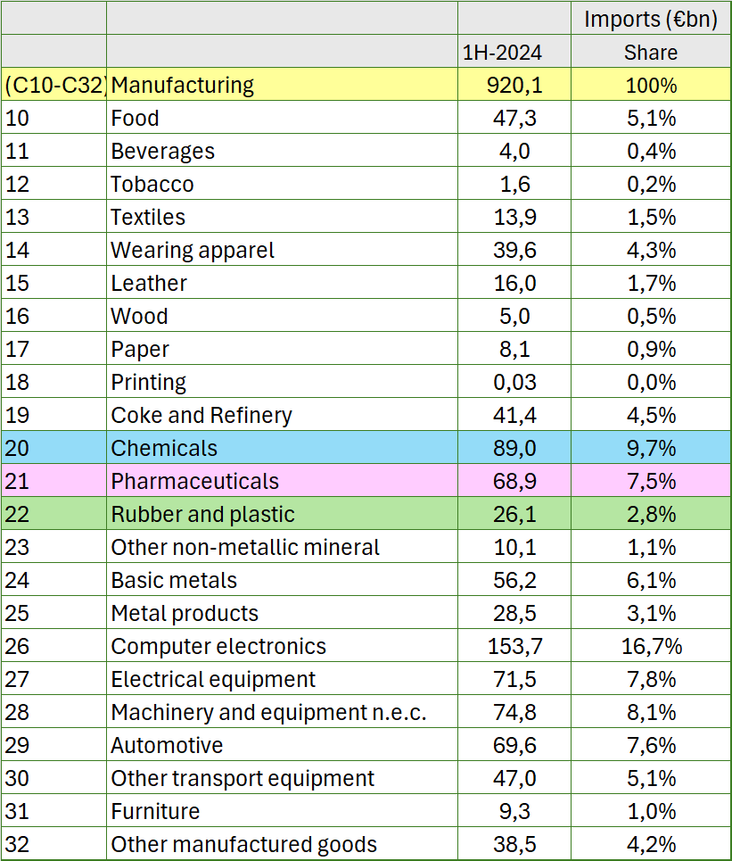
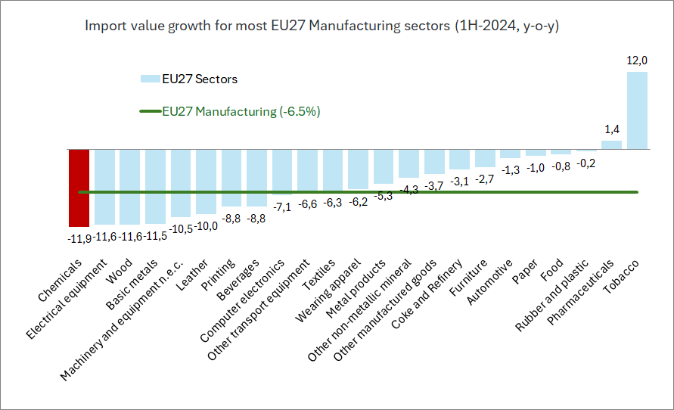
AB27 kimyasal madde ithalatı (milyar €) 1Y-2024'te %12 azaldı
Kaynak: Eurostat ve 2024 Cefic Analizi

Slide 14
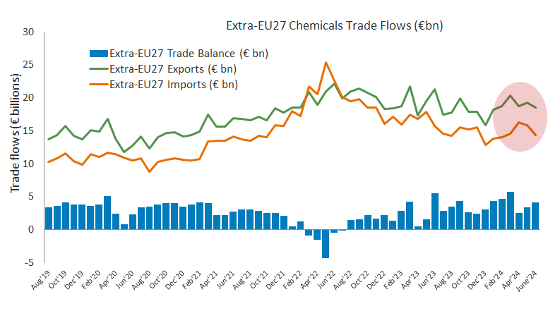
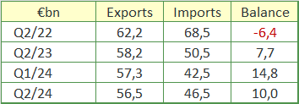
AB27 kimyasal ticaret fazlası (milyar €) 1Y-2024'te %54 arttı
Ticaret fazlası 1Y-2024'te, 1Y-2023'e kıyasla 8,7 milyar € arttı
2024'ün ilk altı ayı dikkate alındığında, ticaret fazlası 2023'ün ilk yarısına kıyasla
8,7 milyar € artmıştır (+%54).
Kaynak: Eurostat ve 2024 Cefic Analizi

Slide 15
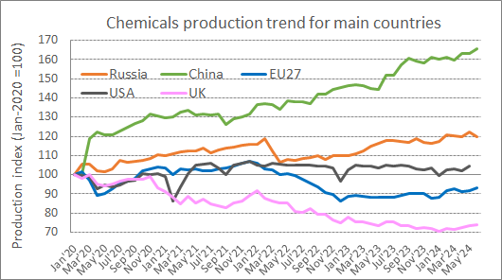
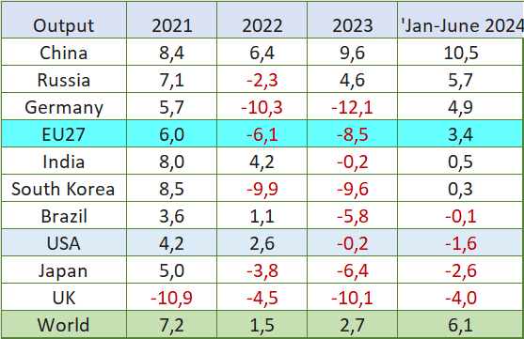
Küresel kimyasal madde üretimi 2024 yılında %6,1 arttı (Ocak-Haziran)
2Y-2024 için küresel tablo oldukça karışık: Çin'de tüketici harcamalarında süregelen zayıflık, otomotivde (özellikle elektrikli araçlarda) daha zayıf trendler ve ABD'deki yavaşlama endişelendiriyor..
Kaynak: Eurostat ve 2024 Cefic Analizi

Slide 16
Zayıf talep ve yüksek enerji fiyatlarına karşın üretimde hafif artış gözlemlendi.
AB27 kimya sektörünün üretimi 2023'ün 3. çeyreğinden bu yana art arda dördüncü çeyrekte de artmıştır. AB27 kimya sektörü 2023 yılının 2. çeyreğinde en düşük seviyesine ulaşmış görünmektedir. Bununla birlikte, talep artışındaki eksiklik göz önüne alındığında, Avrupa kimya endüstrisi üretim hacimleri hala Covid öncesi seviyelerden uzaktır.
Enerji hala kriz öncesine göre daha pahalı ve küresel ölçekte rekabetçi değil. Şu anda ABD’den 4,7 kat daha yüksek olan AB gaz fiyatlarının düşmesi ve kimya endüstrisindeki genel iş güveninin iyileşmesi gerekmektedir.
Talep zayıf. Avrupa'da alt sanayi zayıf kaldığı için gelen siparişler azalmaktadır. Zayıf dış talep göz önüne alındığında, AB imalat sektörlerinin çoğu azalan ticari faaliyet seviyeleriyle karşı karşıyadır.
İleriye baktığımızda, 2024'ün ikinci yarısı için küresel tablo oldukça karışık: Piyasanın endişeleri şu anda Çin'deki tüketici harcamalarının süregelen zayıflığı, otomotivdeki zayıf trendler (özellikle elektrikli araçlar) ve ABD'deki yavaşlama. Bazı analistler yaz aylarından sonra bir iyileşme göreceğimize inanıyor. Diğerleri ise, Almanya ve ABD'de ekonomik koşullar zayıf göründüğü ve Çin'de durum değişmediği için toparlanmanın hala uzak olduğunu ve talep artışının sınırlı olacağını düşünüyor.

